Slide 1
Государственное бюджетное образовательное учреждение
средняя общеобразовательная школа №174
Центрального района г. Санкт-Петербурга
SchoolZum
Школьный центр функций
Проектирование и изготовление IT-инструмента для школьного обучения
Автор:
Мещеряков Марк

Slide 2



Цели и задачи
Целью проекта является IT-обеспечение учебного процесса
Хроновизор
Рандомайзер
Рассылка
Создание шкалы времени для обучения
Создание инструмента для случайного выбора ученика
Создания инструмента для быстрого информирования учеников

Slide 3
Актуальность
Решение проблем
Удобство
Инструмент для случайного выбора. Повышение эффективности запоминания исторических дат. Удобное информирование.
Быстрота и простота использования инструментов. Все расположено на одном ресурсе.
Уникальность
Современность
Инструменты единственные в мире.
В работе учителя используются современные IT технологии.

Slide 4






Front-end
Дополнительные инструменты:
В основе пользовательского интерфейса лежит HTML
Для получения данных от сервера и создания сложных анимаций служит JavaScript
CSS украшает страницу

Slide 5



+
Back-end
Express
Back-end сайта основан на Node.js и его фреймворке Express
Используемые библиотеки:
config
jsonwebtoken
nodemailer
node-telegram-bot-api
В качестве базы данных используется MongoDB

Slide 6

Вот что получилось

Slide 7
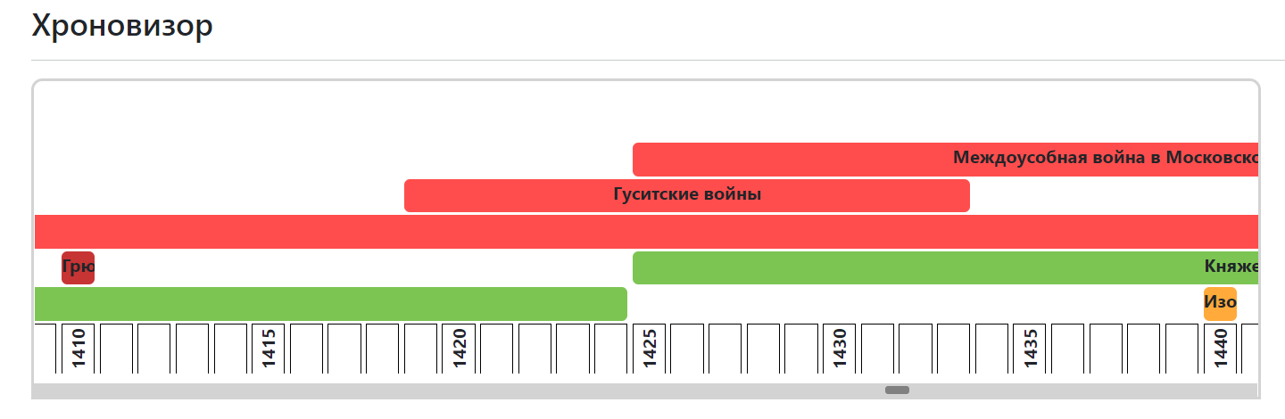
Хроновизор
Позволяет наглядно видеть последовательность исторических событий, запоминать даты

Slide 8
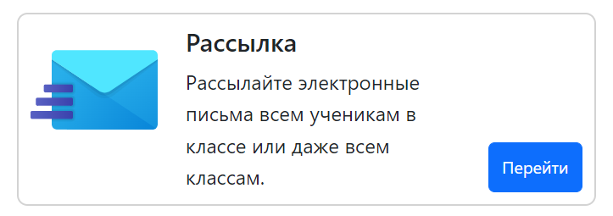
Рассылка
Удобный инструмент для мгновенного оповещения учеников

Slide 9
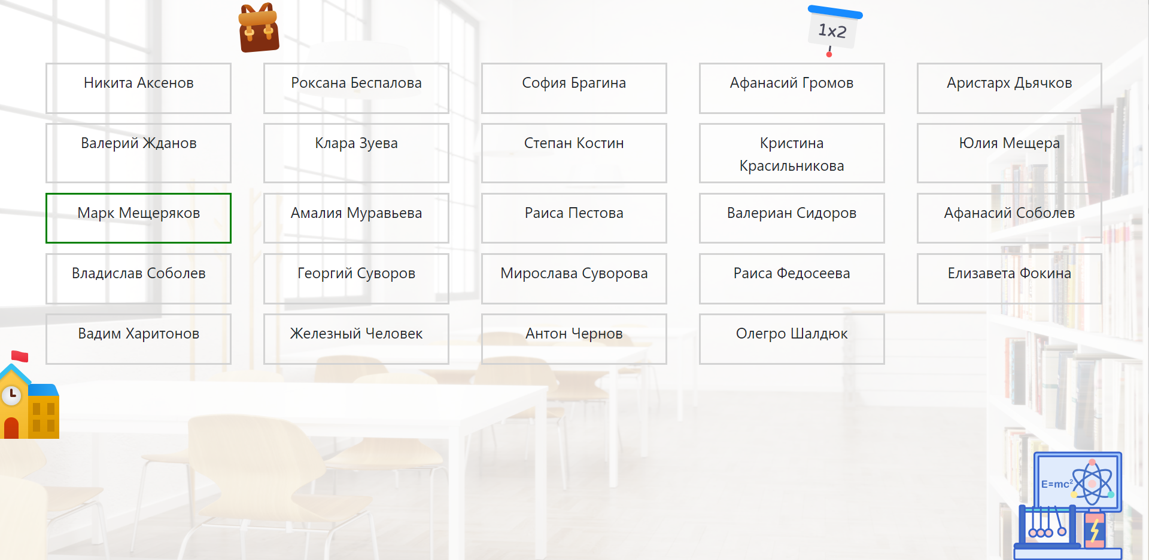
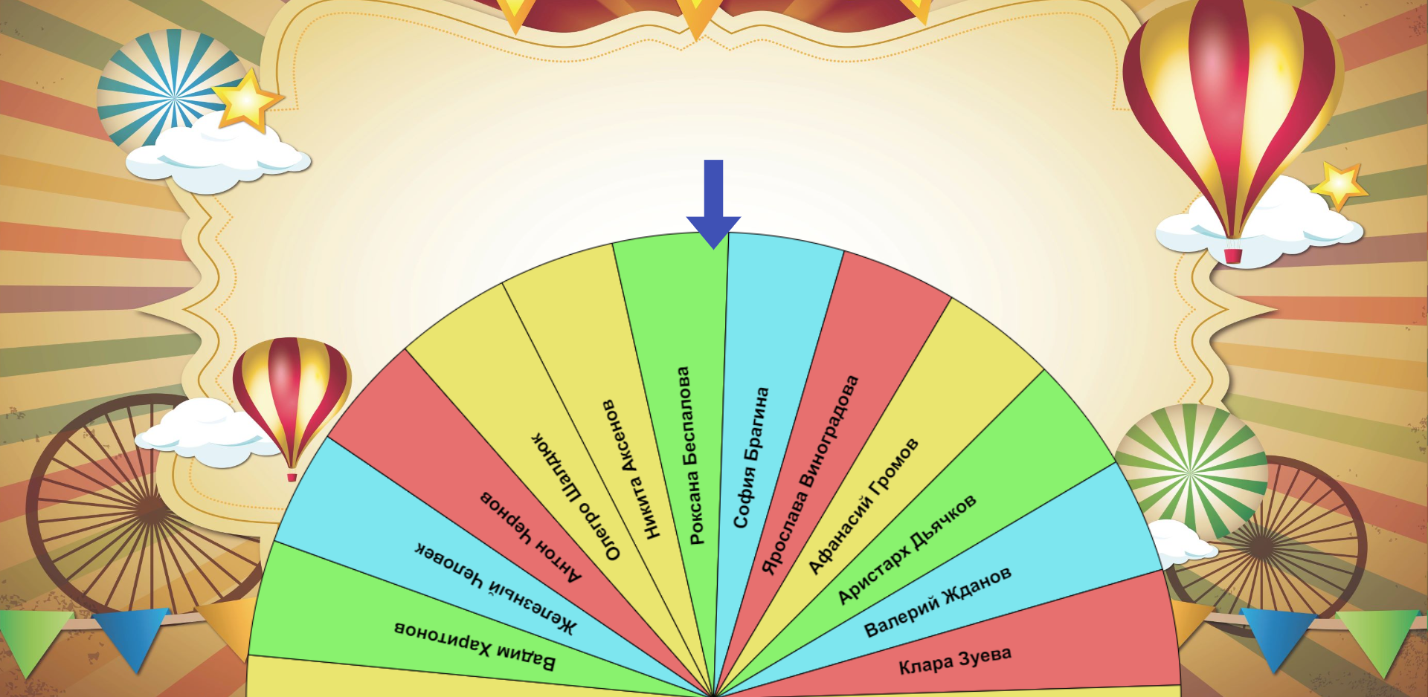
Рандомайзер
Инструмент для случайного выбора учеников

Slide 10
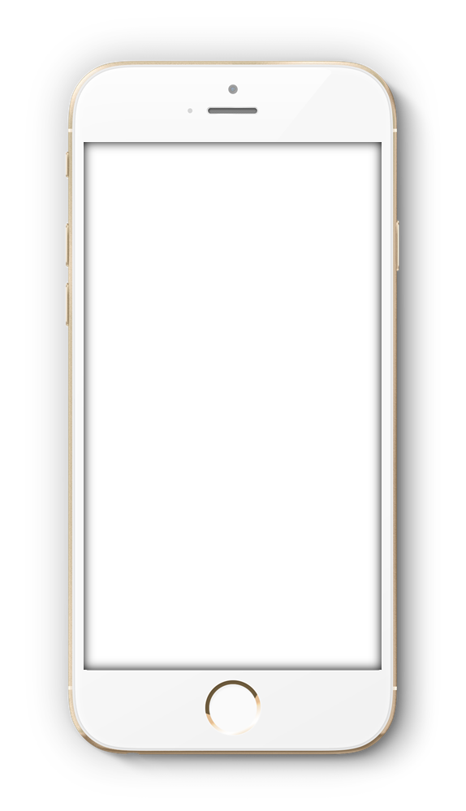


Адаптивный дизайн
Главная страница корректно отображается на всех устройствах

Slide 11

Приглашение к просмотру
Давайте посмотрим на сайт!
Перейти
http://schoolhub.tech

Slide 12

Спасибо
За Внимание!
Конец
SchoolZum
Школьный центр функций
http://schoolhub.tech
Марк Мещеряков
2017arouse.All Rights Reserved

